Slide 1

Договор НИХ 451 (2021 / 2023)
първа година
Моделиране на взаимовръзката на основни замърсители на въздуха и слънчевата радиация върху някои заболявания в град Бургас
ЕКИП
Доц. д-р Здравка Веселинова Николаева: Ръководител
Проф. д-р Нина Георгиева Султанова
Доц. д-р Стефка Николова Касърова
Ас. Михай Михайлов Петров
Мария Стефанова Карабаджакова, студент, Фак. № ЕООС1092
Гергана Иванова Байчева, студент, Фак. № ЕООС1092

Slide 2

Цел на проекта:
Основна цел на проекта е разработването на имитационни модели за концентрациите на някои основни замърсители на въздуха и слънчевата радиация и тяхното влияние върху някои заболявания в град Бургас.

Slide 3
За постигане на поставената цел са изпълнени през първата година от проекта следните задачи:
Набиране на представителен обем данни за концентрациите на основни замърсители на въздуха и слънчевата радиация за Община Бургас;
Изследване на някои замърсители на атмосферния въздух;
Набиране на данни за заболеваемостта на населението с КОВИД 19 и подготовка на имитационни модели за взаимовръзката на това заболяване с концентрациите на някои замърсители на атмосферния въздух;
Охарактеризиране на полимерни материали за приложението им в оптичните уреди за изследване на околната среда

Slide 4
Решени задачи:
Натрупване на голям обем информация за концентрациите на основни замърсители на въздуха и слънчевата радиация;
Изготвяне на имитационни модели за някои замърсители на въздуха и процеси в атмосферата.
Събиране на данни за заболеваемостта на населението с КОВИД 19 и подготовка за изследване на взаимовръзката му с някои замърсители на атмосферата;
Охарактеризиране на полимерни материали за приложението им в оптичните уреди за изследване на околната среда.

Slide 5
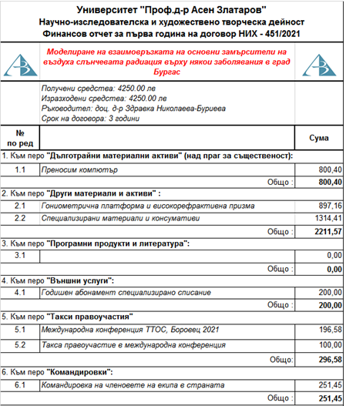
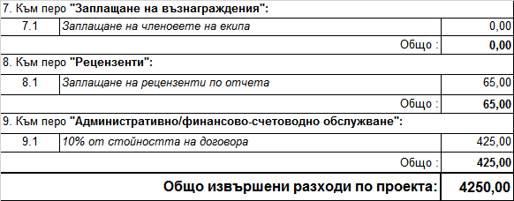
Година | Получени средства | Изразходвани средства
I година 2021 | 4250 лв. | 4250 лв.

Slide 6
НАУЧНИ ПУБЛИКАЦИИ 2021
А) НАУЧНИ ПУБЛИКАЦИИ В ИЗДАНИЯ, КОИТО СА РЕФЕРИРАНИ И ИНДЕКСИРАНИ В СВЕТОВНОИЗВЕСТНИ БАЗИ ДАННИ С НАУЧНА ИНФОРМАЦИЯ (SCOPUS and WEB OF SCIENCE)
Ivanova, D., Z. Nikolaeva, Pollution with Silt Loading on Major Roads in the City of Burgas, Journal of Environmental Protection and Ecology, (2021), 22 (3), ISSN 1311-5065, 968-975. Q3
Nikolaeva, Z., Investigation of some Photochemical Processes in the Atmosphere, J. Oxid Commun, (2021), 44 (3), 625-635. Q3
Petrov, M., The Major Contribution of the Carbon Dioxide Excess in the Atmosphere to the Greenhouse Effect, Oxid Commun, (2021), Re No 3732/14.10.2021. Q3 - предстои

Slide 7
НАУЧНИ ПУБЛИКАЦИИ 2021
Б). НАУЧНИ ПУБЛИКАЦИИ В НЕРЕФИНИРАНИ СПИСАНИЯ С НАУЧНО РЕЦЕНЗИРАНЕ
Nikolaeva, Z., Statistical Estimation of the Daily Values of PM10 Concentrations for the Municipality of Burgas, Annual Assen Zlatarov University, Burgas, (2021) L (1). – предстои.
Petrov, M., Adiabatical Thermodynamic Model for the Description of the Current State of the Excess Carbon Dioxide in the Atmosphere, Annual Assen Zlatarov University, Burgas, (2021) L (1). – предстои.
В). Научни форуми, на които са докладвани резултати от РАБОТАТА
Kasarov, R., S. Kasarova, N. Sultanova, Material and Optomechanical Characteristics of Polymers in Optical Design, Ninth International Conference "Current Trends in Science", organized by the Mathematics Faculty at the Southwestern University "Neofit Rilski", (2021) 15 – 19 September, Blagoevgrad, Bulgaria.
Petrov, M., Newtonian mechanics inertial conception of microeconomical systems, IX International Scientific Conference “Technics. Technologies. Education. Safety”, (2021) 07 - 10 June, Borovets, Bulgaria.
Petrov, M., Newtonian dynamics phenomenological econophysics of microeconomical systems, IX International Scientific Conference “Technics. Technologies. Education. Safety”, (2021) 07 - 10 June, Borovets, Bulgaria.

Slide 8
НАУЧНИ ПУБЛИКАЦИИ 2021
Г). СТУДЕНТСКА НАУЧНА СЕСИЯ
Щерю Котавов, проф. Нина Султанова, Полимерна оптика в медицината, Трета научна студентска сесия, Факултет по обществено здраве и здравни грижи, Медицинскаи факултет, Медицински колеж, Университет „Проф. д-р Асен Златаров“, Бургас, стр. 23.
Десислава Енчева, Стефка Касърова, Изследване рефракцията на полимерни разтвори с различна концентрация, Трета научна студентска сесия, Факултет по обществено здраве и здравни грижи, Медицинскаи факултет, Медицински колеж, Университет „Проф. д-р Асен Златаров“, Бургас, стр. 24.

Slide 9
БЛАГОДАРЯ ЗА ВНИМАНИЕТО!

